Slide 1
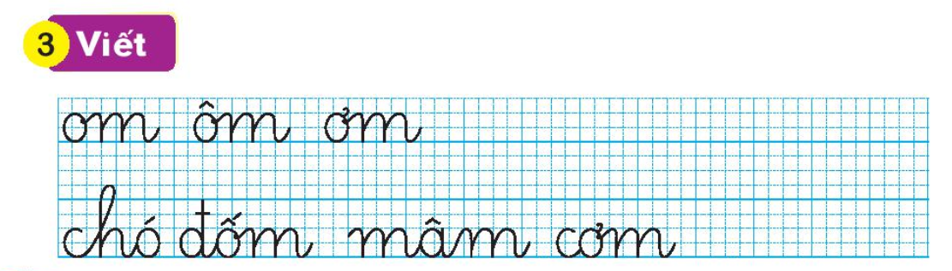

Slide 2
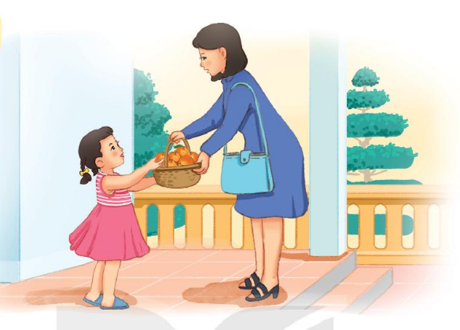

Hôm qua, cô Mơ ở xóm Hạ đến thăm nhà Hà. Cô cho Hà giỏ cam. Hà chọn quả cam to phần bố. Mẹ khen và thơm lên má Hà.
ôm
om
ơm

Slide 3

